Slide 1
Tiết …….:
THỰC HÀNH TIẾNG VIỆT
(Liên kết trong văn bản:
Đặc điểm và chức năng)

Slide 2
KHỞI ĐỘNG

Slide 3
TRÒ CHƠI GIẢI Ô CHỮ
1
 |  |  |  |  |  | N | G | H | Ị | L | U | Ậ | N
 |  |  |  |  |  | T | Ô | I | Đ | I | H | Ọ | C
C | H | U | Q | U | A | N | G | T | I | Ê | M
 |  |  |  |  |  |  | T | H | Ứ | N | H | Ấ | T
 |  |  |  |  |  |  |  |  |  | K | H | Í | C | H | Ấ | T
 |  | N | G | U | Y | Ễ | N | H | I | Ế | N | L | Ê
 |  |  |  |  | T | H | A | N | H | T | Ị | N | H
2
3
4
5
6
7
TỪ KHOÁ
L | I | Ê | N | K | Ế | T
Hàng ngang 7 (09 chữ cái): Tác giả của văn bản “Tôi đi học” là ai?
Hàng ngang 6 (chữ cái): Tác giả của văn bản “Tự học – Một thú vui bổ ích” là ai?
Hàng ngang 3 (12 chữ cái): Tên tác giả của văn bản “Bàn về đọc sách”?
Hàng ngang 2 (08 chữ cái): Tên 1 tác phẩm của nhà văn Thanh Tịnh mà các em đã được học?
Hàng ngang 1 (08 chữ cái): Thể loại của văn bản “Tự học – Một thú vui bổ ích” là gì?
Hàng ngang 4 (07 chữ cái): Văn bản “Tôi đi học” sử dụng ngôi thứ mấy?
Hàng ngang 5 (07 chữ cái): Đây là nghĩa của từ nào “Đặc điểm về mặt cường độ, nhịp độ các hoạt động tâm lí của cá nhân”?

Slide 4
KHÁM PHÁ

Slide 5
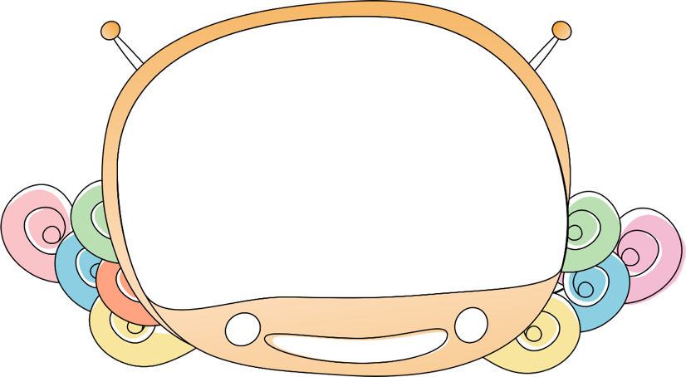
I. TRI THỨC TIẾNG VIỆT
1. Đặc điểm và chức năng
- Liên kết là 1 trong những tính chất quan trọng của văn bản, có tác dụng làm cho văn bản trở lên mạch lạc, hoàn chỉnh cả về nội dung và hình thức.
Liên kết là gì?

Slide 6
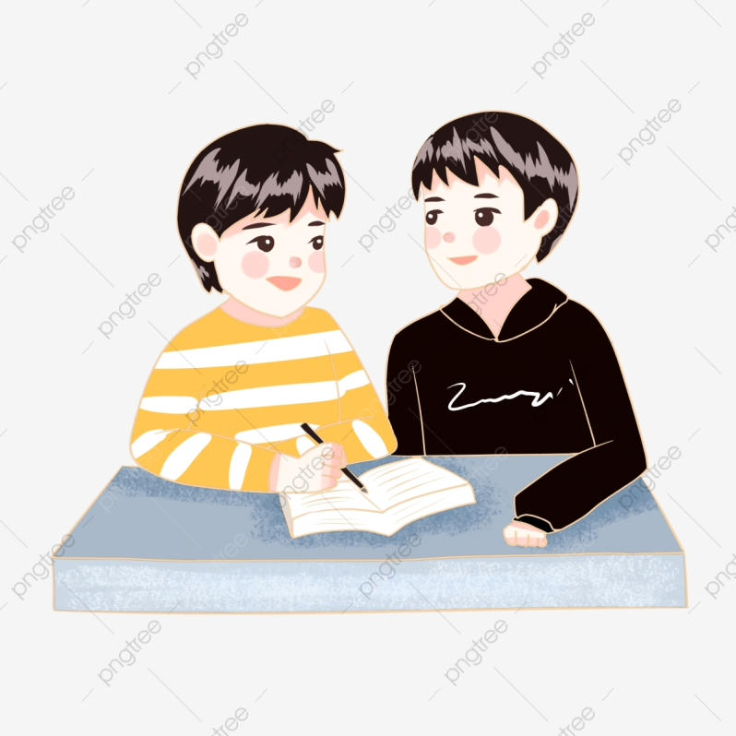
Thảo luận cặp đôi hoàn thành phiếu học tập số 1
VD: (1) Hơn nữa, tự học quả là một phương thuốc trị bệnh âu sầu. (2) Theo bác sĩ E.Gờ-ron-nơ-veo (E. Groenevelt), người Hà Lan, những bệnh nhân nào biết đọc sách cũng mau khỏe mạnh hơn những bệnh nhân khác. (3) Nhiều bác sĩ Anh và Pháp, sau lời tuyên bố đó, làm những bảng thống kê các bệnh nhân trong các bệnh viện và thừa nhận ông E.Gờ-ron-nơ-veo có lí. (Nguyễn Hiến Lê, Tự học – một thú vui bổ ích)
Câu hỏi | Trả lời
(1) Qua đoạn văn này, tác giả Nguyễn Hiến Lê đã nêu ý kiến gì?
(2) Em có nhận xét gì về mối quan hệ giữa các câu trong đoạn
(3) Các câu trong đoạn liên kết với nhau như thế nào?
(4) Qua việc phân tích VD trên, em hãy nêu đặc điểm của 1 văn bản có tính liên kết?
Ý kiến: Thú tự học là phương thức chữa bệnh âu sầu
MQH: Câu (1) nêu ý kiến, câu (2) nêu lí lẽ, câu (3) nêu dẫn chứng để làm rõ cho ý kiến nêu ở câu (1)
Liên kết: Các từ “Phương thuốc trị bệnh âu sầu”; “bác sĩ”; “bệnh nhân”; “khỏe mạnh” đều cùng trường liên tưởng “khám chữa bệnh”
-> Phép liên tưởng.
- Đặc điểm của 1 văn bản có tính liên kết:
+ Nội dung các câu các đoạn thống nhất và gắn bó chặt chẽ với nhau.
+ Các câu các đoạn được kết nối với nhau bằng các phép liên kết phù hợp.

Slide 7
I. TRI THỨC TIẾNG VIỆT
1. Đặc điểm và chức năng
- Liên kết là 1 trong những tính chất quan trọng của văn bản, có tác dụng làm cho văn bản trở lên mạch lạc, hoàn chỉnh cả về nội dung và hình thức.
- Đặc điểm của 1 văn bản có tính liên kết:
+ Nội dung các câu các đoạn thống nhất và gắn bó chặt chẽ với nhau.
+ Các câu các đoạn được kết nối với nhau bằng các phép liên kết phù hợp.

Slide 8
2. Một số phép liên kết thường dùng
Hoàn thành phiếu học tập số 2
Cột A | Cột B | Cột C | Nối
Ví dụ | Phép liên kết | Nội dung
(I) Khi đọc sách, ta thấy trong nỗi buồn khổ, lo lắng của người viết nỗi buồn khổ, lo lắng của ta và ta hiểu rằng chúng ta không phải cô độc trên thế giới này. Bất kì ta ở 1 tình thế khắt khe, chua chát nào, mở sách ra là ta cũng gặp người đồng cảnh hay đồng bệnh mà đọc họ ta thấy ấm áp lại trong lòng (Nguyễn Hiến Lê, Tự học – một thú vui bổ ích) | (1) Phép thế | (a) Sử dụng ở câu đứng sau các từ ngữ cùng trường liên tưởng với từ ngữ đã có ở câu trước
(II) Mỗi loại học vấn đến giai đoạn hôm nay đều là thành quả của toàn nhân loại nhờ biết phân công cố gắng tích lũy ngày đêm mà có. Các thành quả đó sở dĩ không bị vùi lấp đi, đều là do sách vở ghi chép, lưu truyền lại. (Chu Quang Tiềm – Bàn về đọc sách) | (2) Phép lặp từ ngữ | (b) Sử dụng ở câu đứng sau các từ ngữ biểu thị quan hệ với câu đứng trước
(III) Học vấn không chỉ là chuyện đọc sách, nhưng đọc sách vẫn là 1 con đường quan trọng của học vấn. Bởi vì học vấn không chỉ là việc cá nhân, mà là việc của toàn nhân loại. (Chu Quang Tiềm – Bàn về đọc sách) | (3) Phép liên tưởng | (c) Lặp lại ở câu đứng sau các từ ngữ đã có ở câu trước.
(IV) Hơn nữa, tự học quả là một phương thuốc trị bệnh âu sầu. Theo bác sĩ E.Gờ-ron-nơ-veo (E. Groenevelt), người Hà Lan, những bệnh nhân nào biết đọc sách cũng mau khỏe mạnh hơn những bệnh nhân khác. (Nguyễn Hiến Lê, Tự học – một thú vui bổ ích) | (4) Phép nối | (d) Sử dụng ở câu đứng sau các từ ngữ có tác dụng thay thế từ ngữ đã có ở câu trước.
I-2-c
II-1-d
III-4-b
IV-3-a

Slide 9
2. Một số phép liên kết thường dùng
Phép lặp từ ngữ
Phép thế
Phép liên tưởng
Phép nối

Slide 10
3. Phân biệt
Phiếu học tập số 3:
Đọc lại văn bản “Tự học – một thú vui bổ ích” và trả lời các câu hỏi sau:
Câu hỏi | Trả lời
(1) Chỉ ra các từ ngữ dùng để liên kết các đoạn trong văn bản
(2) Em hãy cho biết đó là phép liên kết nào?
(3) Phép liên kết này có gì khác với các phép liên kết được sử dụng trong các ví dụ của phiếu học tập 1, 2.
Trước hết (đoạn 2) – Hơn nữa (đoạn 4)
Tự học (Đoạn 1 – 2 – 4 - 5)
Phép nối
Phép lặp
-> Liên kết đoạn

Slide 11
3. Phân biệt
- Liên kết câu (VD ở phiếu học tập 1, 2): Là liên kết giữa các câu trong 1 đoạn văn.
- Liên kết đoạn (Liên kết giữa các đoạn trong văn bản “Tự học – Một thú vui bổ ích”): Là liên kết giữa các đoạn trong một văn bản.
* Lưu ý:
Phép liên kết câu phải được thực hiện ít nhất ở hai câu. Trong một câu thì không gọi là phép liên kết mặc dù vẫn có tác dụng liên kết.

Slide 12
LUYỆN TẬP

Slide 13
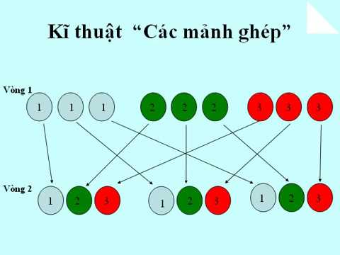
II. THỰC HÀNH TIẾNG VIỆT
NHIỆM VỤ
VÒNG 1: Nhóm chuyên gia:
Nhóm 1: Bài tập 1 (SGK/14)
Nhóm 2: Bài tập 2 (SGK/14)
Nhóm 3: Bài tập 3 (SGK/15)
Nhóm 4: Bài tập 4 (SGK/15)
Nhóm 5: Bài tập 5 (SGK/15)

Slide 14
NHIỆM VỤ
VÒNG 2: Nhóm mảnh ghép:
Trao đổi nội dung các bài tập (từ 1 -> 5)
Khái quát nội dung bài liên kết văn bản bằng 1 sơ đồ tư duy

Slide 15
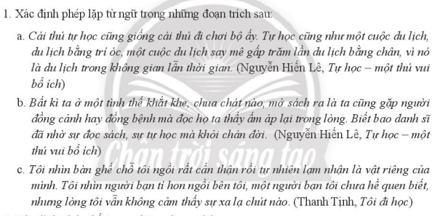
Bài 1 (SGK/14)
Xác định phép lặp từ ngữ trong những đoạn trích sau:
Gợi ý: Phép lặp từ ngữ trong những đoạn trích
a. tự học
b. Sách
c. Tôi nhìn, tôi

Slide 16
Bài 2 (SGK/14)
Xác định phép thế trong những đoạn trích sau:
Gợi ý: Phép thế trong những đoạn trích
a. “Nó” thay thế cho “sách”
b. “Con đường này” thay thế cho “con đường làng dài và hẹp”
c. “Họ” thay thế cho “mấy cậu học trò mới”

Slide 17
Bài 3 (SGK/15)
Xác định phép nối trong những đoạn trích sau:
Gợi ý: Phép nối trong những đoạn trích
a. Nhưng
b. Một là ….Hai là

Slide 18
Bài 4 (SGK/15)
Chỉ ra phép liên tưởng những đoạn trích sau:
Gợi ý: Phép liên tưởng trong đoạn trích:
a. lớp, hình gì treo trên tường, bàn ghế (trường liên tưởng: lớp học)
b. chán đời, nỗi đau khổ (trường liên tưởng: Bệnh âu sầu)
c. kẻ giẫm lên vai người khác để thỏa mãn lòng ích kỉ - kẻ giúp đỡ người khác trên đôi vai của mình (trường liên tưởng: quan điểm về kẻ mạnh)

Slide 19
Bài 5 (SGK/15)
Xác định các phép liên kết được dung để liên kết 2 đoạn văn sau:
Gợi ý: Phép liên kết đoạn:
Phép nối: Trước hết…. Hơn nữa ….
Phép lặp: tự học

Slide 20
LK câu, đoạn
Hình thức
Phép lặp
Phép thế
Nội dung
Thống nhất, gắn bó chặt chẽ
Phép nối
Phép liên tưởng

Slide 21
VẬN DỤNG

Slide 22
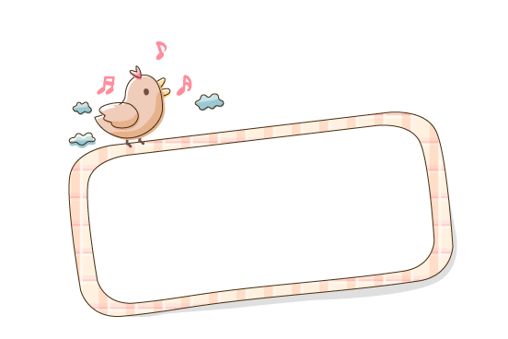
Em hãy viết 1 đoạn văn khoảng 200 chữ nêu suy nghĩ của em về vấn đề tự học của học sinh hiện nay. Chỉ ra các phép liên kết mà em đã sử dụng trong đoạn

Slide 23
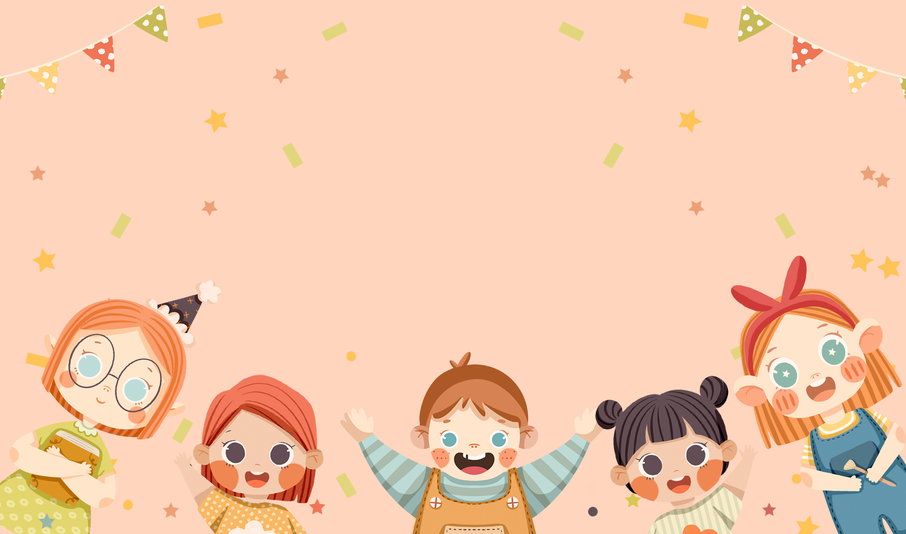
CHÂN THÀNH CẢM ƠN!

